Slide 1
CHÀO MỪNG CÁC EM ĐẾN VỚI BUỔI HỌC NGÀY HÔM NAY!

Slide 2
CHỦ ĐỀ 6: CHĂM SÓC VÀ PHÁT TRIỂN BẢN THÂN
Tuần 22

Slide 3
NỘI DUNG BÀI HỌC
01
02
Xác định những việc làm để phát triển sở thích bản thân
Làm sản phẩm theo sở thích

Slide 4
Hoạt động 1. Những việc làm để phát triển sở thích bản thân
Hướng dẫn:
Các em đọc nhiệm vụ của hoạt động 4 trong SGK trang 58.
Các em làm việc theo nhóm đôi.
viết ra giấy những việc làm để phát triển sở thích của bản thân.
Chia sẻ với bạn cùng nhóm.

Slide 5
Hoạt động 1. Những việc làm để phát triển sở thích bản thân
Làm việc nhóm
Các em làm việc theo nhóm 4-6 bạn.
Cùng nhau chia sẻ những việc làm để phát triển sở thích của bản thân với các bạn trong nhóm.

Slide 6
Hoạt động 1. Những việc làm để phát triển sở thích bản thân
Mỗi cá nhân đều có sở thích riêng.
Chúng ta cần có những việc làm liên quan đến sở thích của mình để phát triển bản than một cách toàn diện.

Slide 7
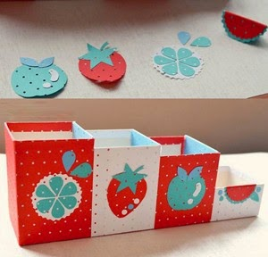
Hoạt động 2: Làm sản phẩm theo sở thích
Hướng dẫn:
Các em đọc hoạt động 5 trong SGK trang 59.
Suy nghĩ và nêu các sở thích của bản thân, xác định sản phẩm định làm theo sở thích.

Slide 8
Hoạt động 2: Làm sản phẩm theo sở thích
Thực hiện:
Các em suy nghĩ sản phẩm muốn làm.
Chuẩn bị nguyên vật liệu cần thiết.
Thực hiện sáng tạo sản phẩm mà mình yêu thích.

Slide 9
Hoạt động 2: Làm sản phẩm theo sở thích
Trưng bày giới thiệu sản phẩm
Các em giới thiệu về sản phẩm của mình dựa vào gợi ý sau:
Tên sản phẩm định làm theo sở thích
Cách làm sản phẩm đó.
Cảm xúc của em khi làm xong sản phẩm đó.

Slide 10
HƯỚNG DẪN VỀ NHÀ
Ôn tập lại kiến thức của bài học ngày hôm nay
Chuẩn bị cho tiết sinh hoạt lớp dưới sự hướng dẫn của giáo viên

Slide 11
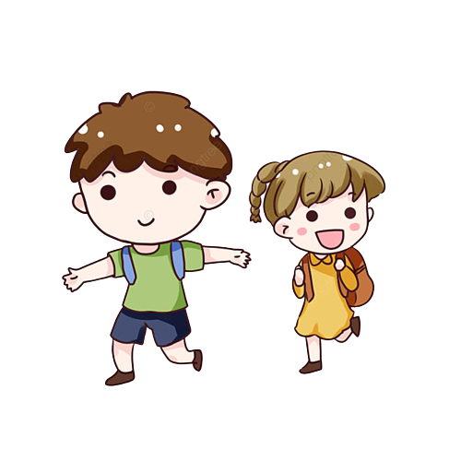
CẢM ƠN CÁC EM ĐÃ CHÚ Ý
LẮNG NGHE!

